Slide 2
Hausaufgabe überprüfen

Slide 3
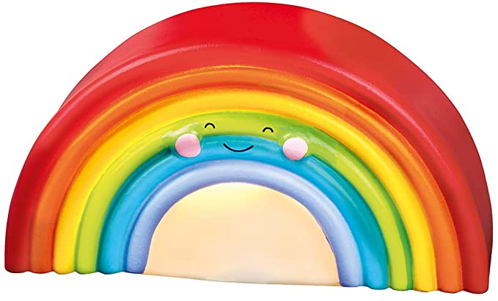
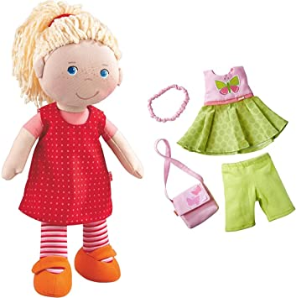
Haben sie alle Wörter gelernt
Der Regenbogen
Das Quadrad
Die Rose
Die Puppe
Der Panda

Slide 4
Stunde 9. Buchstaben Ss, Tt, Uu
Buchstaben Ss, Tt, Uu lesen und schreiben
Neue Wörter mit diesem Buchtaben lernen
Übungen zum Thema machen
Ein Lied mitsingen und tanzen

Slide 5
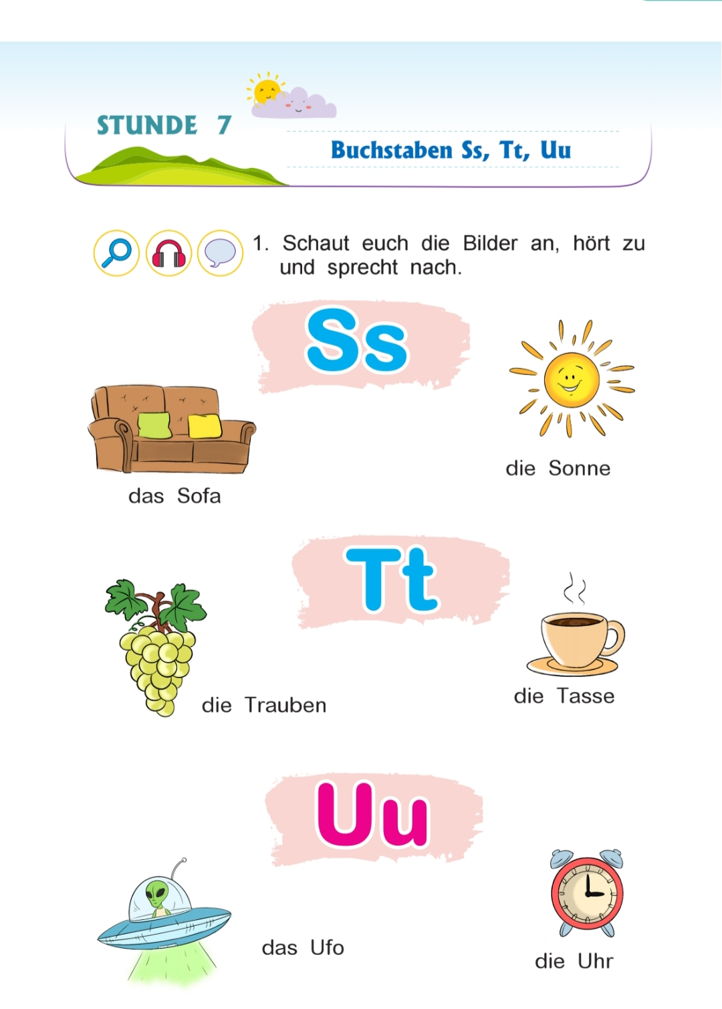
Neue Wörter

Slide 6
Übungen machen

Slide 7
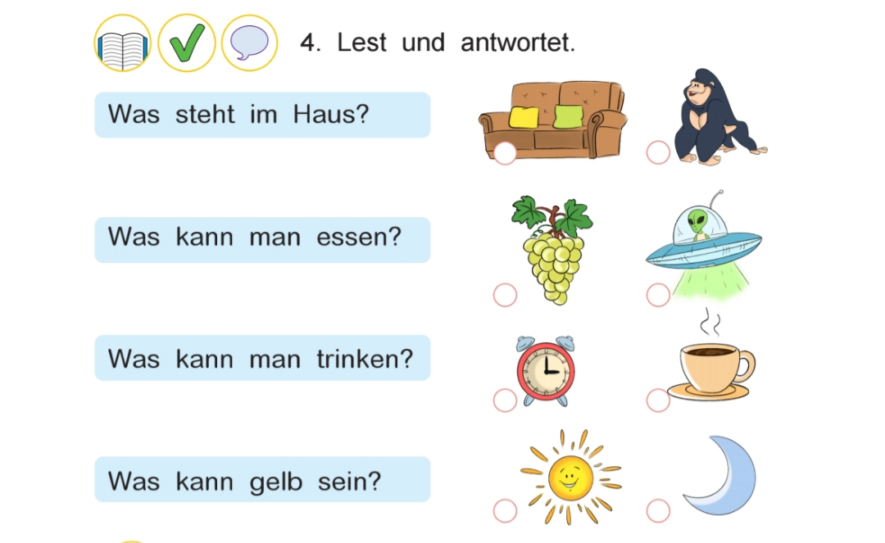

Slide 8
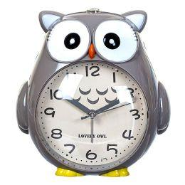
Hausaufgabe
1
2
3
4

